Slide 1
Основные аспекты реестровой модели лицензирования образовательной деятельности
Груздева Наталья Васильевна
главный специалист-эксперт отдела надзора и контроля Министерства образования Владимирской области
gruzdeva@obrazovanie33.ru. , (4922) 77-14-79 (доб.2232)

Slide 2
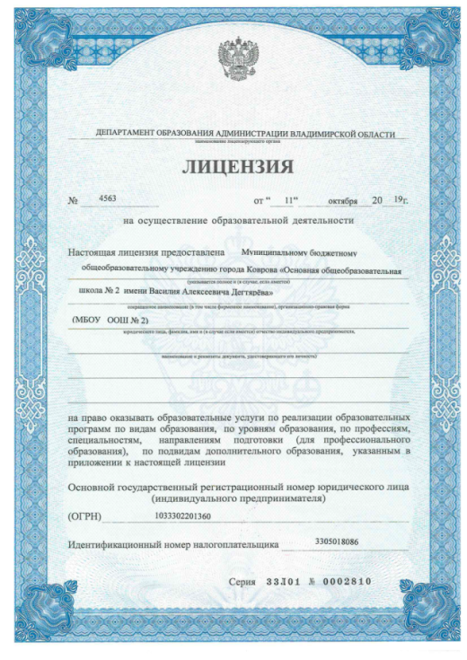
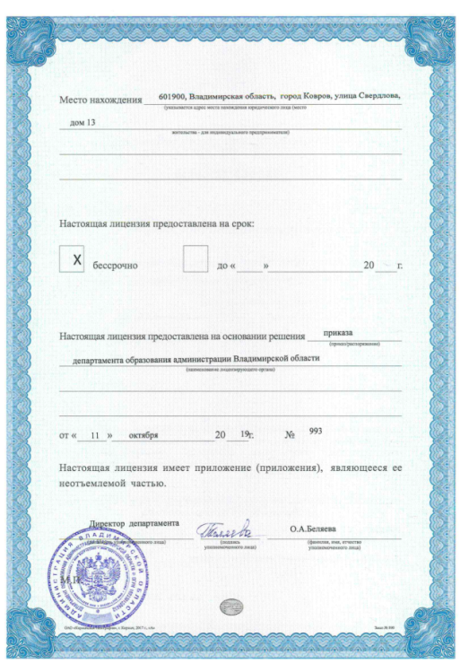
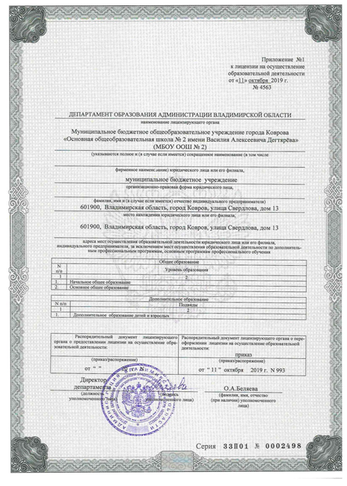
Лицензия на осуществление образовательной деятельности

Slide 3
Лицензия с приложением содержит:
полное и сокращенное наименование лицензиата;
юридический адрес лицензиата;
регистрационный номер лицензии, серийный номер бланка лицензии;
реквизиты приказа лицензирующего органа;
ИНН, ОГРН лицензиата;
реализуемые программы;
адреса осуществления образовательной деятельности.
(за исключением мест осуществления образовательной деятельности по дополнительный профессиональным программам, основным программам профессионального обучения, при использовании сетевой формы, мест проведения практики, практической подготовки обучающихся, ГИА)
пункт 4 статьи 91Федеральный закон от 29.12.2012 № 273-ФЗ «Об образовании в Российской Федерации»

Slide 4
Реестровая модель лицензирования
Федеральный закон от 27.12.2019 № 478-ФЗ «О внесении изменений в отдельные законодательные акты Российской Федерации в части внедрения реестровой модели предоставления государственных услуг по лицензированию отдельных видов деятельности».
Постановление Правительства РФ от 29.12.2020 № 2343 «Об утверждении Правил формирования и ведения реестра лицензий и типовой формы выписки из реестра лицензий».

Slide 5
Положение о лицензировании образовательной деятельности, утвержденное постановлением Правительства Российской Федерации от 18.09.2020 № 1490
пункт 10 – Получение лицензии.
пункт 13 - При намерении лицензиата осуществлять лицензируемую деятельность по адресу места ее осуществления, не указанному в реестре лицензий.
пункт 14 - В случае если лицензиат намерен осуществлять лицензируемую деятельность в филиале, не указанном в реестре лицензий.
пункт 15 - При намерении лицензиата оказывать деятельность по реализации новых образовательных программ, не указанных в реестре лицензий.
Способ подача заявлений - посредством ЕПГУ

Slide 6
Подача заявления через единый портал государственных услуг (ЕПГУ)
Инструкции по подаче заявления и внесению изменений на официальном сайте Министерства образования Владимирской области
https://xn--b1afiashkohcid.xn--33-6kcadhwnl3cfdx.xn--p1ai/gosudarstvennye-uslugi/uslugi-okazyvaemye-departamentom-obrazovaniya/346/
Формы документов на официальном сайте Министерства образования Владимирской области (приказ № 1211 от 16.09.2024 «Об утверждении форм документов, используемых МОиМП ВО в процессе лицензирования образовательной деятельности»
https://xn--b1afiashkohcid.xn--33-6kcadhwnl3cfdx.xn--p1ai/gosudarstvennye-uslugi/uslugi-okazyvaemye-departamentom-obrazovaniya/337/76160/

Slide 7
Внесение изменений в реестр лицензий на осуществление образовательной деятельности:
изменение адреса места нахождения;
изменение наименования организации;
реорганизация в форме преобразования;
реорганизация в форме присоединения головной организации;
реорганизация в форме присоединения услуг;
реорганизация в форме присоединения филиала;
реорганизация в форме слияния.
По направлению в лицензирующий орган уведомления с подтверждающими документами данного изменения

Slide 8
Сроки предоставления государственной услуги
(п. 18 Положения о лицензировании образовательной деятельности)
5 рабочих дней:
получение лицензии
внесение изменений в ЕРУЛ
(при намерении лицензиата осуществлять лицензируемую деятельность
по адресу места ее осуществления,
в филиале, оказывать деятельность по
реализации новых образовательных программ, не указанных в реестре лицензий)
3 рабочих дня:
изменение адреса места нахождения
изменение наименования организации
реорганизация (все виды)
прекращение действия лицензии

Slide 9
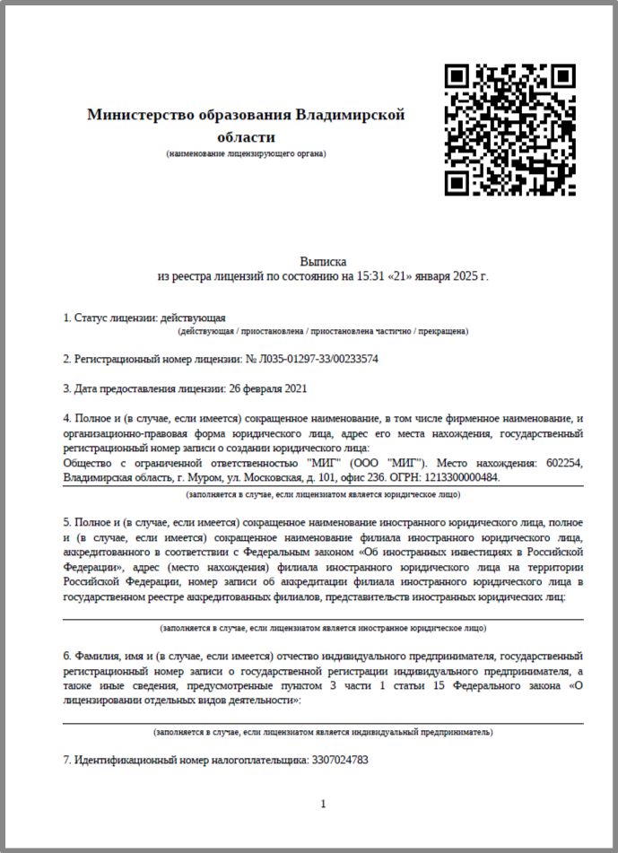
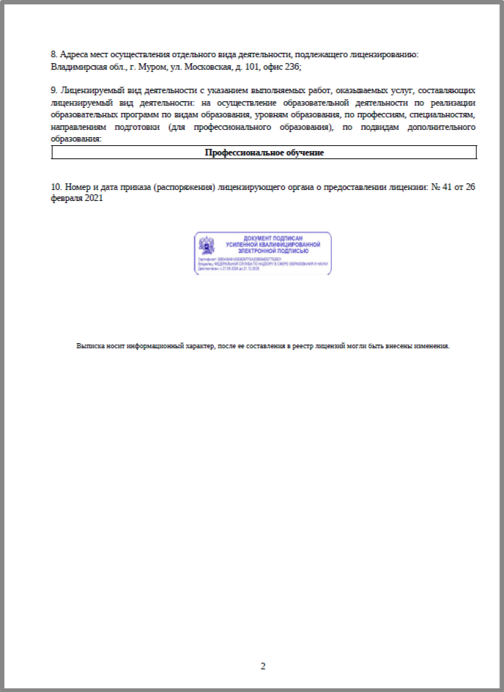
Выписка из реестра лицензий

Slide 10
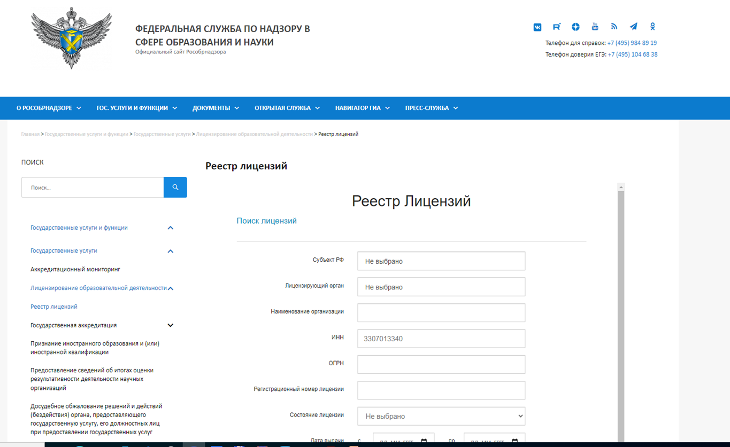
https://obrnadzor.gov.ru/gosudarstvennye-uslugi-i-funkczii/gosudarstvennye-uslugi/liczenzirovanie-obrazovatelnoj-deyatelnosti/svodnyj-reestr-liczenzij/

Slide 11
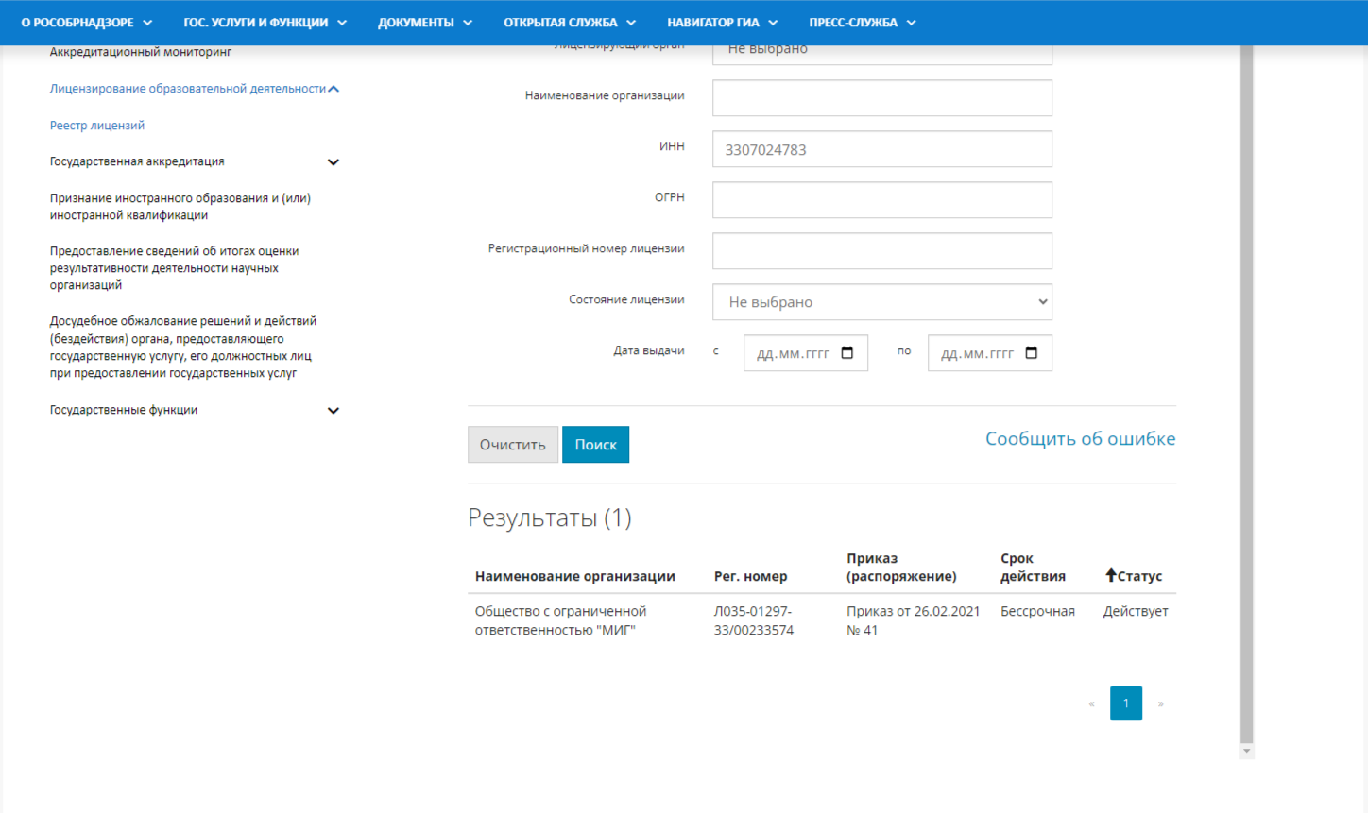

Slide 12
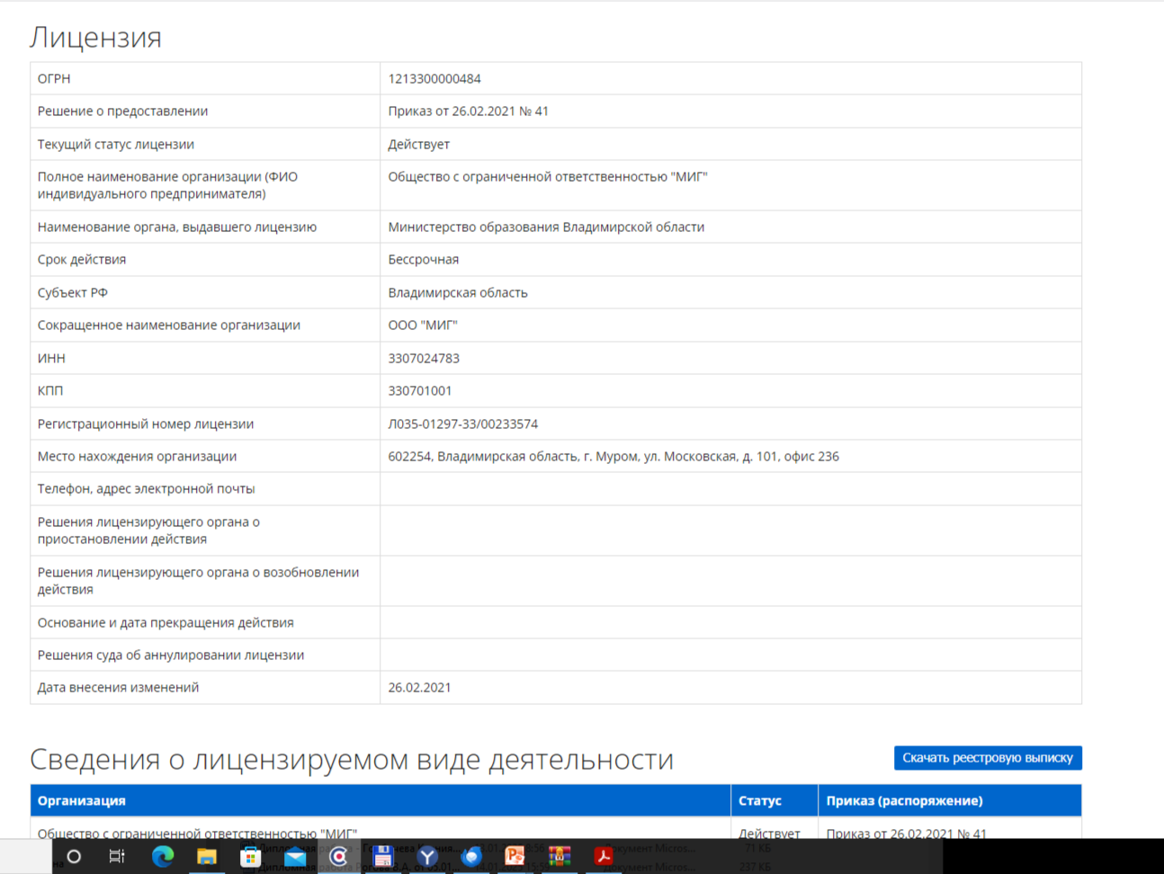


Slide 13
Выписка из реестра лицензий

Slide 14
Постановление Правительства РФ
от 18.09.2020 № 1490
«Об утверждении
Положения о лицензировании образовательной деятельности»
пункт 7 Лицензионные требования к лицензиату

Slide 15
Наличие на праве собственности или ином законном основании зданий, строений, сооружений, помещений, необходимых для осуществления образовательной деятельности по образовательным программам, указанным в лицензии
выписка из Единого государственного реестра недвижимости об основных характеристиках и зарегистрированных правах на объект недвижимости (ЕГРН);
- договор аренды (субаренды), заключенные на срок до года;
договор безвозмездного пользования, подтверждающие наличие у организации
на законном основании зданий, строений, помещений, необходимых для
осуществления образовательной деятельности по реализуемым в соответствии
с лицензией образовательным программам (согласованный с собственником).

Slide 16
Наличие материально-технического обеспечения образовательной деятельности, оборудование помещений, необходимых для осуществления образовательной деятельности по реализуемым образовательным программам
- перечень оборудования, оснащение кабинетов, используемых помещений;
- обеспечение практики вождения (автодром, договор аренды с графиком
использования);
заключение Государственной инспекции безопасности дорожного движения Министерства внутренних дел Российской Федерации о соответствии учебно-материальной базы организации установленным требованиям программы подготовки (переподготовки) водителей автомототранспортных средств, трамваев и троллейбусов, согласованные с Государственной инспекцией безопасности дорожного движения Министерства внутренних дел Российской Федерации.
Письмо Рособрнадзора от 02.07.2024 № 02-178
«Об обязанности автошкол иметь заключение
о соответствии учебно-материальной базы требованиям»

Slide 17
Наличие разработанных и утвержденных организацией, осуществляющей образовательную деятельность, образовательных программ
- самостоятельно разработанные и утвержденные организацией образовательные программы подготовки (переподготовки) водителей автомототранспортных средств согласно приложению к лицензии на осуществление образовательной деятельности, согласованные с Государственной инспекцией безопасности дорожного движения Министерства внутренних дел Российской Федерации;
- самостоятельно разработанные и утвержденные организацией адаптированные образовательные программы, определяющие содержание образования и условия организации обучения и воспитания обучающихся (несовершеннолетних обучающихся) с ограниченными возможностями здоровья, а для инвалидов также соответствующие индивидуальным программам реабилитации инвалида (ребенка-инвалида) (при наличии);
- образовательные программы, совместно разработанные и утвержденные несколькими организациями, действующими на основании договора о сетевой форме реализации образовательной программы (при наличии);
- расписания учебных занятий по всем реализуемым образовательным программам для всех форм обучения;
- документы, содержащие информацию о результатах освоения обучающимися образовательных программ, в том числе реализуемых с применением электронного обучения, дистанционных образовательных технологий, на бумажном носителе и (или) в электронно-цифровой форме (при наличии);
- документы по проведению учебных занятий (включая проведение текущего контроля успеваемости) в различных формах, промежуточной аттестации обучающихся и итоговой аттестации обучающихся, в том числе результаты обучающихся по указанным формам аттестации (журналы проведения занятий, ведомости, отчеты и иные документы).

Slide 18
Наличие в штате или привлечении им на ином законном основании педагогических работников
- штатное расписание;
- приказы о приеме на работы (или договоры);
- должностные инструкции работников, обеспечивающих реализацию образовательных программ;
- документы об образовании;
- документы о прохождении КПК;
- документы, подтверждающие проведение аттестации на соответствие занимаемой должности педагогических работников (распорядительные акты о создании аттестационной комиссии; распорядительные акты о проведении аттестации педагогических работников за период, подлежащий проверке; графики проведения аттестации педагогических работников; внесенные в аттестационную комиссию представления организации на педагогических работников; оформленные протоколами результаты аттестации педагогических работников за период, подлежащий проверке);
- справки об отсутствии судимости.

Slide 19
Наличие санитарно-эпидемиологических заключения о соответствии санитарным правилам зданий, строений, сооружений, помещений, оборудования и иного имущества
- наименование организации в соответствии с Уставом (ЕГРЮЛ);
- юридический адрес;
- адрес (адреса) места осуществления образовательной деятельности, согласно заключения УГИБДД УМВД России по Владимирской области;
- уровни образования.

Slide 20
При выявлении нарушений лицензиатом лицензионных требований:
выдача лицензирующим органом предписания об устранении выявленного нарушения лицензионных требований;
составление протокола об административном правонарушении по статье 19.20 КоАП РФ (часть 2);
составление протокола об административном правонарушении
по статье 19.20 КоАП РФ (часть 3) при выявлении грубых
нарушений лицензионных требований.

